Slide 1
Nachbereitungsquiz
Skelett
DEUTSCHES MUSEUM
Jahrgangsstufe 5

Slide 2
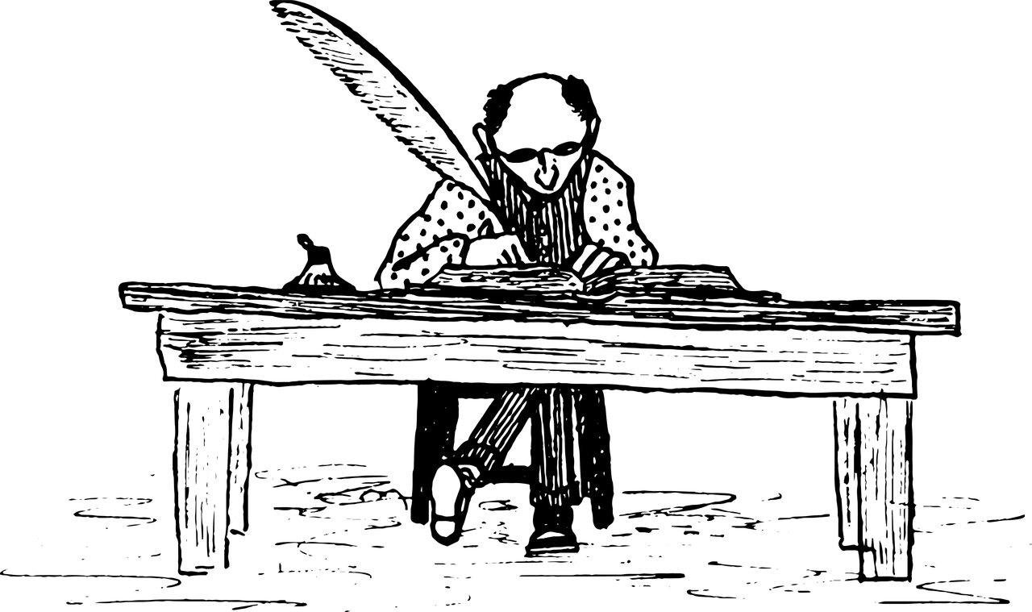
Ein Schüler setzt sich wie der alte Schriftsteller auf einen Stuhl.
Betrachtet ihn von der Seite.

Slide 3
Ein Schüler setzt sich wie der alte Schriftsteller auf einen Stuhl.
Betrachtet ihn von der Seite.
Begründet, ob diese Haltung gut für die Wirbelsäule ist.

Slide 4
Ein Schüler setzt sich wie der alte Schriftsteller auf einen Stuhl.
Betrachtet ihn von der Seite.
Begründet, ob diese Haltung gut für die Wirbelsäule ist.
Helft eurem Klassenkameraden,
eine gute Sitzhaltung zu finden.

Slide 5

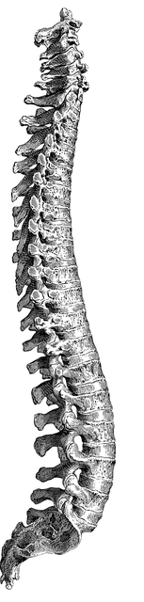
Die Form der Wirbelsäule heißt Doppel-S-Form.
Betrachtet die Abbildung und biegt den
Pfeifenputzer wie ein Doppel-S.
Vergleicht eure Form mit der Wirbelsäule
des echten Skeletts!

Slide 6
Wählt die korrekten Aussagen aus.
O Eine gerade Wirbelsäule trägt das Gewicht
des Kopfes am besten.
O Eine gekrümmte Wirbelsäule fängt
Stöße elastisch ab.
O Hätte der Mensch eine C-förmige
Wirbelsäule, so wäre diese genau
so stabil.

Slide 7
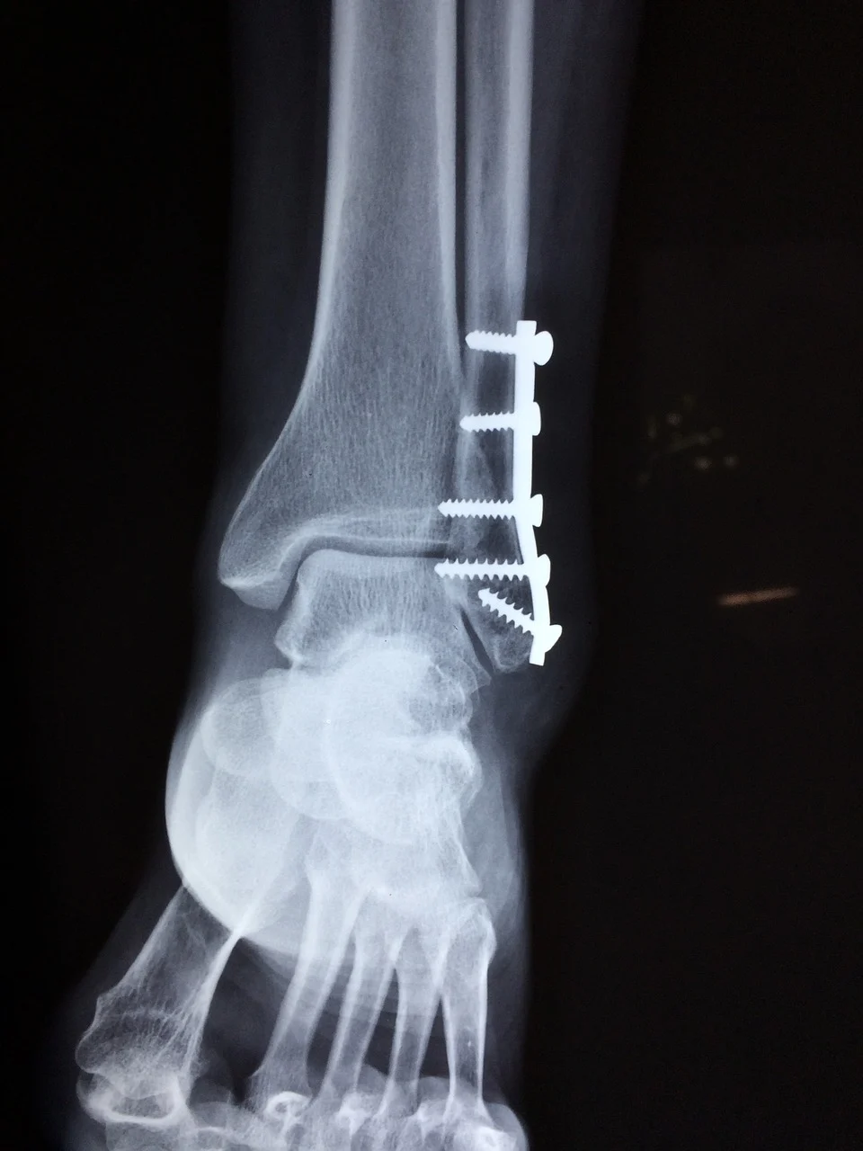

Benenne den Knochen, den sich
der Patient gebrochen hat.
O Elle O Speiche O Wadenbein O Schienbein

Slide 8
Benenne den Knochen, den sich
der Patient gebrochen hat.
O Elle O Speiche O Wadenbein O Schienbein
Welche weiteren Maßnahmen muss ich nun nach der Operation noch vornehmen, damit das Bein meines Patienten möglichst gut heilt?

Slide 9
Benenne den Knochen, den sich
der Patient gebrochen hat.
O Elle O Speiche O Wadenbein O Schienbein
Welche weiteren Maßnahmen muss ich nun nach der Operation noch vornehmen, damit das Bein meines Patienten möglichst gut heilt?
Welche Nachteile wird der Patient dadurch haben?

Slide 10
Abbildungsquellen
Schriftsteller: https://pixabay.com/illustrations/man-writer-quill-writing-male-5801401/ (05.07.2024)
Wirbelsäule: https://pixabay.com/vectors/spine-vertebrae-bones-skeleton-7156359/ (05.07.2024)
Frau im Profil: https://pixabay.com/vectors/female-human-people-profile-side-1293310/ (05.07.2024)
Arzt: https://pixabay.com/vectors/doctor-man-cartoon-comic-2027615/ (05.07.2024)
Röntgenbild: https://pixabay.com/photos/ankle-fracture-foot-medical-2253057/ (05.07.2024)

